Slide 1

Word-Entity Duet Representation for
Document Ranking
Chen Su
SIGIR 2017

Slide 2
1
Introduction
Methodology
Contents
2
3
Experiment
Conclusion
4
Notes:
2

Slide 3
1
Introduction
Methodology
Contents
2
3
Experiment
Conclusion
4
Notes:
3

Slide 4
Introduction
Knowledge Base:
Query Representation: Introduce related entities and their texts
Document Representation : Add the annotated entities into the document’s vector space model
Ranking Model: Utilize the entities and their attributes to build additional connections between query and documents
Notes:
在信息检索的过程中，有几种不同的方式去使用知识库，为什么要使用知识库呢，主要的原因是使用知识库是以半结构化的方式去储存语义信息，这个对文本理解和搜索准确率的提升有很大的帮助，那常用的方法有哪些呢，第一种是使用在query 表示中,这种方法主要是通过引入相关实体及其文本来扩展查询。第二种是文档表示，这种方法是将注释实体添加到文档的向量空间模型中。第三种方法是是使用在ranking model中，这种方法是通过利用实体及其属性来构建query和document之间的附加连接来改进。既然这三个方面都对检索有帮助，作者就想着说有什么办法能把这些方法都用上，最大程度的利用知识库的信息。所以作者就提出了一种word-entity的二重表示方法，
4

Slide 5
Introduction
Word-Entity Duet:
Query
(Document)
word-based
representation
entity-based
representation
=
+
Notes:
那什么叫做word-entity duet是个什么情况呢，作者在这篇文章中不仅仅考虑Word及其从知识库得到的额外信息，并且平等的考虑了entity带来的信息，所以作者同时用了基于Word的表示和基于entity的表示来表示query和document
5

Slide 6
Introduction
Word-Entity Duet:
Qw-Dw: Query words to Document words
Qe-Dw: Query entities to Document words
Qw-De: Query words to Document entities
Qe-De: Query entities to Document entities
Notes:
在得到query和document的表示之后，作者计算query和document的关系，就不仅仅考虑他们词之间的联系，而是考虑一个基于单词和实体的表示的四方交互，就如PPT中所示。
第一个Qw-Dw就是query中的词和document中词的关系，Qe-Dw考虑的是query中entity和document中词之间的关系，Qw-De考虑的是query中的词和document中的entity之间的关系，Qe-De考虑到的是query中的实体和document中的实体的关系。具体怎么计算和使用后面会具体讲。
6

Slide 7
Introduction
Attention-based ranking model:
Employ a simple attention mechanism to handle the noise in the entity representation
Notes:
但是在使用了word-entity的方法，也会有不好的影响，因为在entity-based的表示中会引入不确定性，也就是说entity被错误的注释了，这样检索的结果会收到很大的影响，所以作者用了一个简单的attention-based的机制来处理entity表示中的噪音。具体如何运用的后面会具体讲。下面我们就看看这些具体都是怎么实现的。
7

Slide 8
1
Introduction
Methodology
Contents
2
3
Experiment
Conclusion
4
Notes:
这就到了我们的method部分。
8

Slide 9
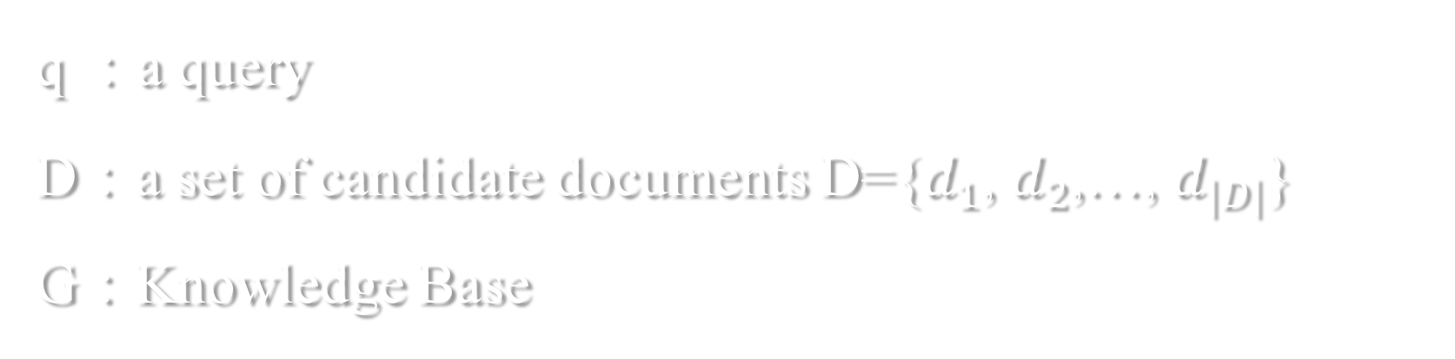
Methodology
q ：a query
D：a set of candidate documents D={$d_{1}$, $d_{2}$,…, $d_{|D|}$}
G：Knowledge Base
Notes:
在具体介绍之前，我们先看看之后遇到的字母表示，q代表就就是一个query，D代表的是对于query q的文档集合，G代表的是知识库，文中的方法是提供一个方法能得到一个更好的rank D
9

Slide 10
Methodology
Word-Entity duet framework:
Word and Entity Based Representations
Matching with the Word-Entity Duet
Notes:
首先，我们要看的是word-entity的框架，这个框架主要由两步，第一步就是得到Word based 和entity based的表示
10

Slide 11
Methodology
Word-Entity duet framework:
Word and Entity Based Representations
Matching with the Word-Entity Duet
Notes:
首先，我们要看的是word-entity的框架，这个框架主要由两步，第一步就是得到Word based 和entity based的表示
11

Slide 12
Methodology
Word-Based representation：
Qw(w) = tf(w, q) Dw(w) = tf(w, d)
tf(w, q): the word’s frequency in the query
tf(w, d): the word’s frequency in the document
(title and body).
Notes:
query和document的word-based的表示是用了标准的词袋模型，所以这里的Qw(w)，表示的是单词w在query q中出现的次数，Dw(w)代表的是单词w在document d中出现的次数
这里要注意的是在求词在document中的频率时，是分别求出词在document中title的频率和词在body的频率。
12

Slide 13
Methodology
Entity-Based representation：
Qe(e) = tf(e, q) De(e) = tf(e, d)
tf(e, q): the entity’s frequency in the query
tf(e, d): the entity’s frequency in the document
(title and body).
Notes:
同样的，entity-based表示的方法中，使用的是bag-of-entity的方法，这里的Qe(e)代表的是entity e在query q中的次数，De(e)代表的是entity e在document中出现的次数。
13

Slide 14
Methodology
Entity linking systems ：
1.To find surface forms in the text, for example, to identify the phrase ‘Obama’
q: Obama Family Tree
2.To link the most probable entity from the candidates of each surface form, for example, choosing ‘Barack Obama’ from all possible Obama-related entities.
Notes:
这里的是使用的自动实体链接系统来构建实体包，一般实体链接系统都会包含2个步骤，如PPT上所示，对于给定的query, 首先会先找到其中的可能链接到实体的表现形式，然后会选取最有可能的链接的实体（这里会综合考虑surface form链接到实体的普遍概率以及上下文的情况），要注意的是这里的Bag-of-Entity 并不是surface form的集合，而是将entity和知识图谱中丰富的语义相结合。
14

Slide 15
Methodology
Word-Entity duet framework:
Word and Entity Based Representations
Matching with the Word-Entity Duet
Notes:
在表示完query和document之后，下一步就是要计算query和document之间的匹配关系，在这一部分，我们要分别讨论Qw-Dw, Qe-Dw, Qw-De以及Qe-De的关系
15

Slide 16
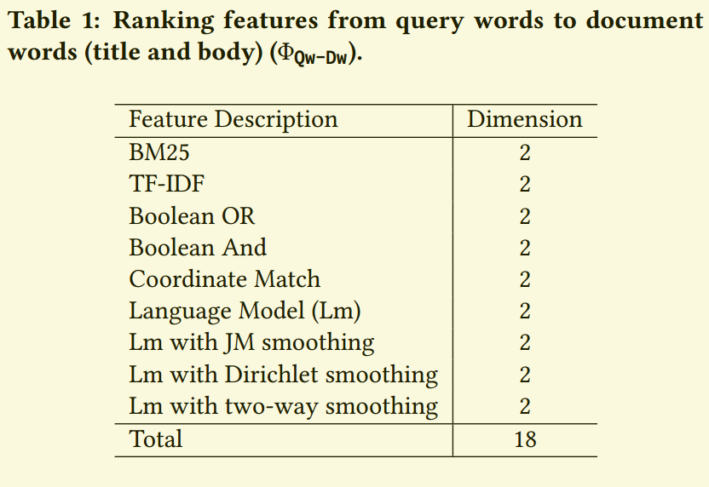
Methodology
Qw-Dw：
Term-level statistics:
Notes:
首先，第一部分是关于Qw-Dw之间的关系，这里的主要就是用一些基于词的统计量在传统检索模型上求得相应的分数，这些分数都是Qw-Dw的排序特征，因为document分为title和body两个部分，所以每个模型都有两个分数，图中前面6个表示的都是不同的检索模型，后面是针对不同的平滑的语言模型。所以整个算下来就有18维
16

Slide 17
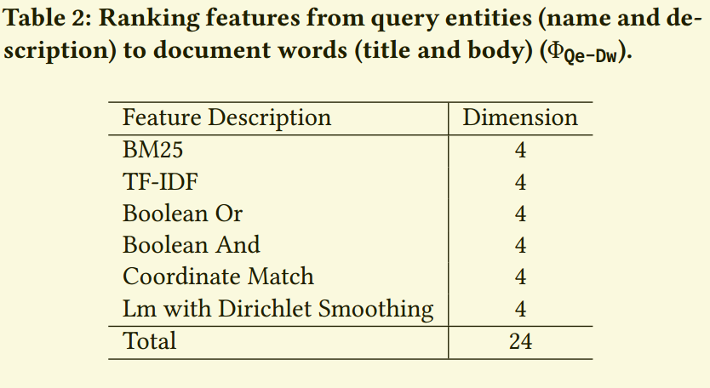
Methodology
Qe-Dw：
Query entity: name + description
Document: title + body
Notes:
这一部分是关于Qe-Dw，因为知识库中包含entity的文本属性，如名称和描述，所以这就可以将query中的entity和document联系在一起，这里作者将entity的名称和描述作为query，然后进行检索，因为query中的entity分为name和description，document分为title和body，所以每一种检索模型都有4个值，所以一共就有24维
17

Slide 18
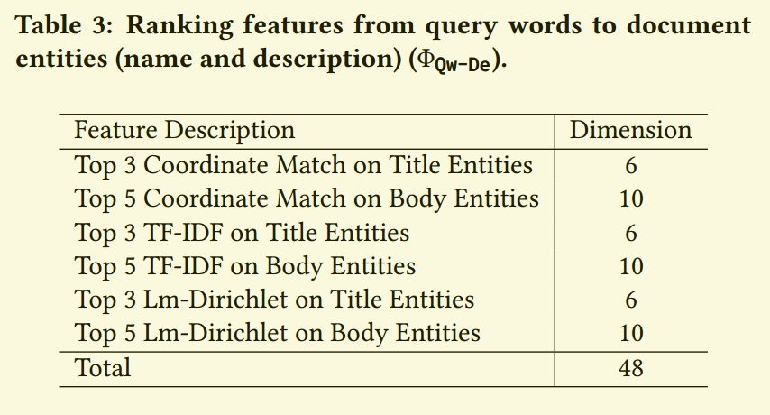

Methodology
Qw-De：
score(q, e): the score of q and document entity e from a retrieval model
max-k() : the k biggest scores from the set
Notes:
这一部分是关于query word和document entity的，因为document中的entity能帮助理解document，但是并不是所有的document中的entity都和query相关，所以作者就选取了检索分数最高的K个作为特征，在title中选取前三个，在body中选取前5个，公式如PPT上所示，score代表的就是query q和document中的entity e的分数，然后选取前K个，因为document中的entity也是有name和description，所以就有如上图所示的48维的特征。
18

Slide 19
Methodology
Qe-De：
exact match: addresses the vocabulary mismatch of surface forms
example: ‘Obama’ ‘US President’ Barack Obama
soft match: Consider the relevance between query entity and document entity.
example: ‘the white house’ ‘US President’
Notes:
关于query entity和document entity的部分，就要考虑到两个方面，一个是exact match,解决的是实体表示不一致的问题,第二个就是关于soft match，主要考虑的就是query实体和document实体的联系。就想“the white house” 和“US president”。
19

Slide 20
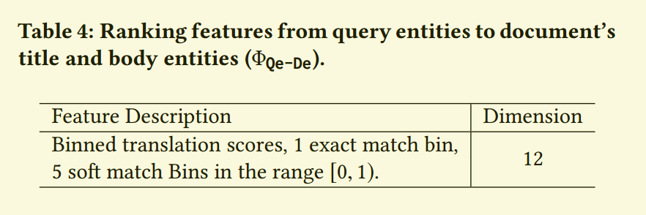

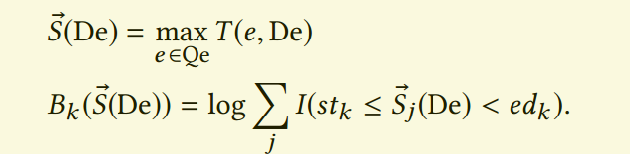
Methodology
Qe-De：
TransE
ESR
Knowledge Graph
Entity embedding
Features
ESR：
[1,1], [0.8,1),[0.6,0.8)
[0.4,0.6),[0.2,0.4),[0,0.2)
Notes:
所以在本文作者先用了TransE从知识图谱中得到entity embedding, 然后用了一个叫ESR的方法来表示两个entity之间的联系,，这里的ESR方法综合考虑了exact match和soft match两种情况，首先上图是式子中的ei 和ej分别代表query中的entity和document中的entity，T是一个矩阵，矩阵里面的每一项代表的是两个entity之间的连接强度，也就是相似度，那下面的S是一个向量，其中的每一维代表的是document中的某一个entity到query中所有entity的相似度的最大的一个值，然后下面的BK代表的是分数在stk到edk之间的个数，这个的作用就是会找到query和document在不同层次上的匹配，这里用了6个范围，第一个就是绝对匹配的个数，后面就是相似度在不同层次上的个数。因为document分为title和body，所以一共就有12维的特征。
20

Slide 21
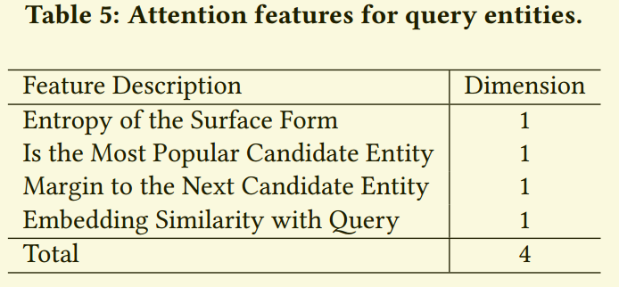
Methodology
Attention Based Ranking Model
Attention Features:
Entropy of the surface
Whether the annotated entity is the most popular candidate of the surface form
The difference between the linked entity’s CMNS to the next candidate entity’s
The similarity between the entity embedding to the query embedding
Notes:
到这里 word-entity duet的框架就介绍完毕了，在这个之后，作者觉得自动的表示实体会带来一定的风险，尤其在query中，因为query通常都比较短，所以query中的实体被链接错误，对检索的效果会有很大的影响，所以作者就提出了用attention-based的方法来降低query entity的噪音。首先基于attention方法的feature主要有以下四个，作者认为如果一个surface form太有争议性的时候，应该少点attention给他，比如说是apple这样的，所以作者用了熵来代表surface form的不稳定性，熵越大说明越不稳定，也说明应该给少点attention。还有第二个是看链接是实体是不是经常被链接的实体，第三个是链接到的实体的概率和连接到下一个实体的概率差，第四个是考虑entity embedding和Word embedding的相似度，由此来判断query中entity和query的联系。所以可以得到上面的这个表
21

Slide 22
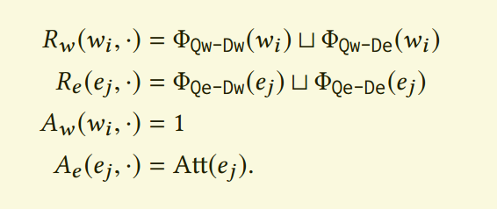
Methodology
Attention Based Ranking Model
Model Input：
query words：{w1,…,wn}
query entities：{e1,…,em}
Notes:
所有的特征都准备好了，下面就是要用一个function来重排文档顺序。Rw，Re代表的时候query中的Word和entity在文档中的ranking feature，Aw, Ae代表的时候query中的Word和entity在document中的attention feature，因为文中主要考虑的是消除entity的噪音，所有所有的词的attention都是1。
22

Slide 23
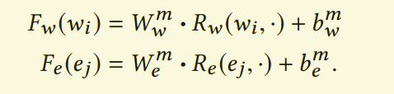
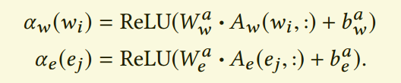

Methodology
Attention Based Ranking Model
Notes:
输入之后，作者用了CNN的方式训练得到WW, BW, WE, BE这四个参数，Fw代表的是query Word到document的分数，Fe代表的是queryentity到document的分数。同样的方法可以训练得到WW, BW, WE, BE这四个参数，阿尔法w代表query Word attention的分数，阿尔法e代表query entity attention的分数，最后点成就得到最后的分数，从而进行排序，ReLU是为了保证非负数。
23

Slide 24
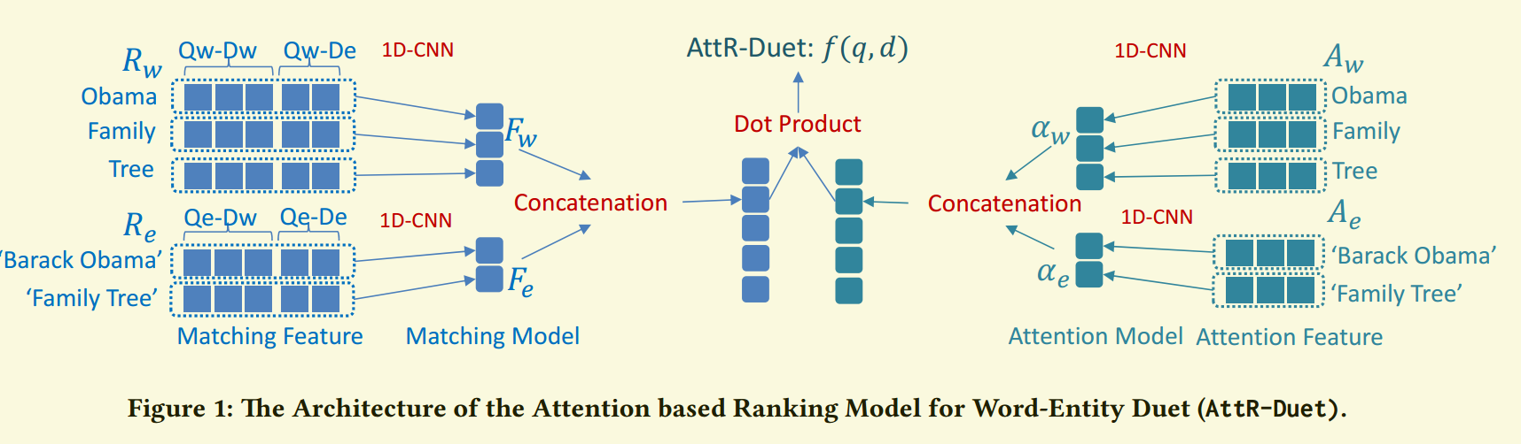
Methodology
Attention Based Ranking Model
Notes:
24

Slide 25
1
Introduction
Methodology
Contents
2
3
Experiment
Conclusion
4
Notes:
下面就开始讲到实验部分
25

Slide 26
Experiment
Data: TREC 2009-2012 provided 200 queries for ClueWeb09, and TREC 2013-2014 provided 100 queries for ClueWeb12
Knowledge Graph: Freebase. The query and document entities were both annotated by TagMe
Baselines: LM, SDM, RankSVM, coordinate ascent
EQFE, EsdRank, BOE-TagMe
Notes:
26

Slide 27
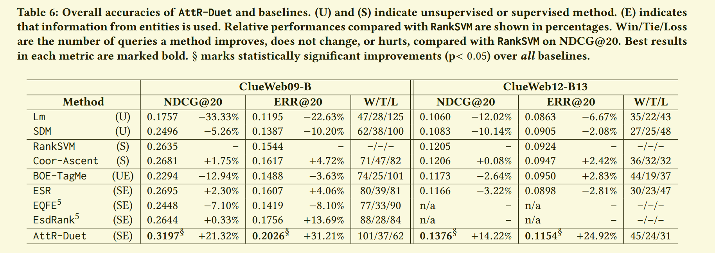
Experiment
Notes:
首先，先整体的看一下效果，通过上面的图可以看出，文中提出的方法和所有的baseline比都有显著的提升，在 ClueWeb09-B中, 文中的方法比RankSVM的效果好很多，NDCG上高出20个百分点，ERR上高出30个百分点，这也说明了word-entity结合的方法比word-based的方法要好，同理也发现文中的方法也比只基于entity的方法要好，在ClueWeb12-B13 中，因为数据集小，所以限制了神经网络的优势，所以提升的效果没有那么高，但是总体来说还是有14%的提升。
27

Slide 28
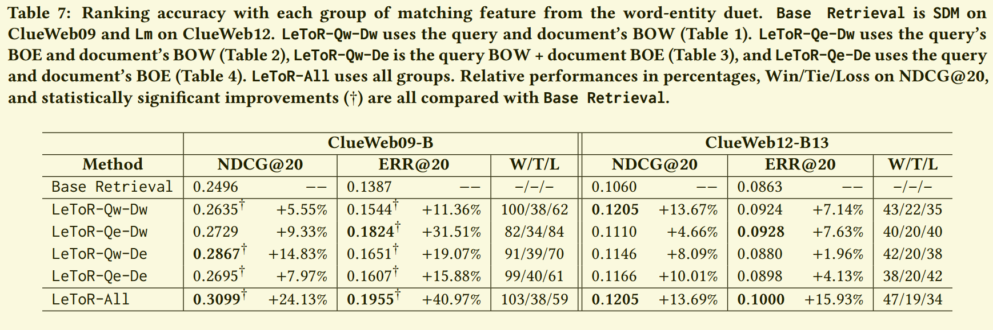
Experiment
Notes:
这张表呢，作者是比较了word-entity duet中不同组成部分的作用，ClueWeb09-B中的base retrieval是SDM ， ClueWeb12-B13中是lm，用的是ranksvm分别跑了这5个情况，这里的W/T/L代表的是和base retrieval的NDCG相比较，有多少query是得到提升的，有多少是没有改变，有多少是下降的。从表中可以看出这四种matching feature都可以提升排序的准确率，将四种方式的效果是可以互相加强的，在ClueWeb12-B13数据集中，entity-based的效果没有很好，主要是因为识别出来的实体的质量比较差，实体带来的噪音影响了排序。
28

Slide 29
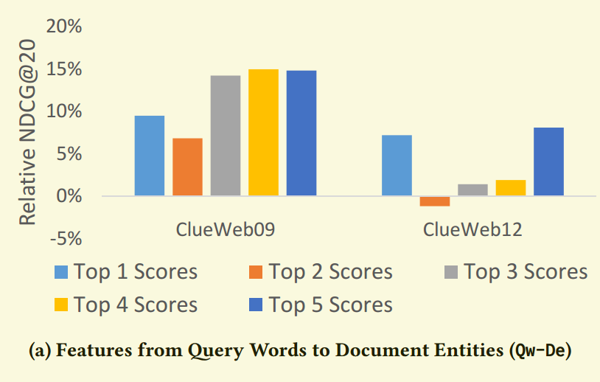
Experiment
Notes:
这张图考虑的是在qw-De中，document entity选择个数的比较，y轴表示和base retrieval相比，NDCG提升的百分点，x轴代表的是使用的document entity的个数。从图中可以看出的是，document entity中的最高的分数是有用的，但是之后增加的分数带来的效果不是很稳定，可能是因为实体带来了太多的噪音，但是总的来说，前五个的分数能有效的提高排序准确率。
29

Slide 30
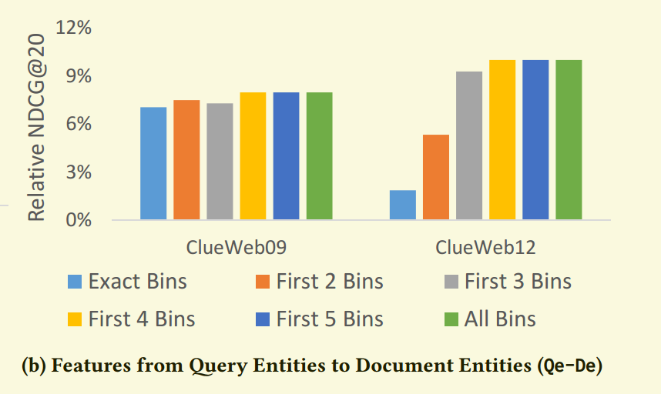
Experiment
Notes:
这张图考虑的是在qe-de中，使用ESR方法是关于不同范围的效果，采用的是逐渐增加的方式，第一个是exact match，第二个是【1，1】， 【0.8，1】，下面的以此类推，通过上图可以发现exact match和soft match都升排序效果有提升作用，但是exact match在clueWeb12上的提升只有2%，但是使用所有的Bin是可以有很大的提升的
30

Slide 31
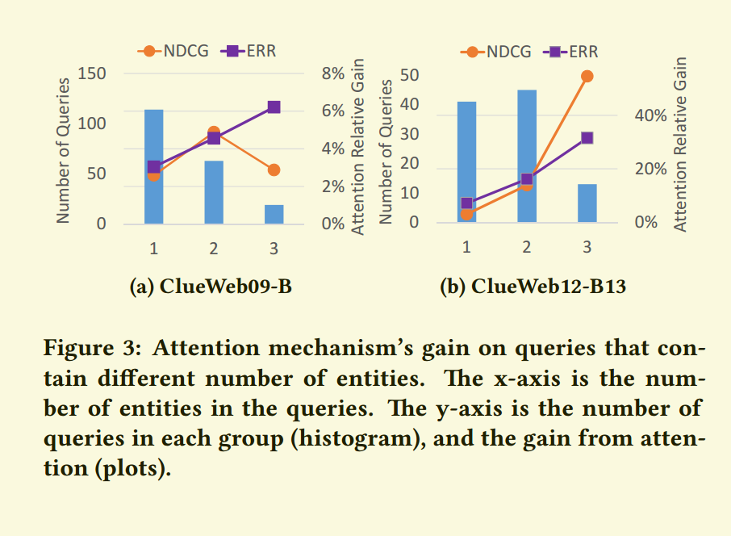
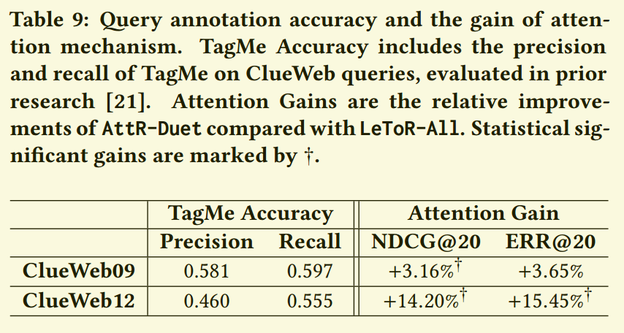
Experiment
Notes:
下面呢是对attention 的分析，作者通过比较使用attention的特征和不使用attention的特征的效果作比较，这里的tagME表示的是实体识别的准确率和找回去，Attentation Gain表示的是使用attention比不使用attention提升的百分点，然后作者将attention gain分成了三类，分别是query中含有1个entity，2个entity，3个entity，y轴左边的表示个数，即query中含有1个entity的query个数，y轴右边的表示提升的百分点，图中可以发现的是对于ClueWeb12,因为里面有很多的噪音，所以使用attention的方法可以很好的提升排序效果，而对于ClueWeb09，因为tagMe识别的准确率也比较高，噪音也比较小，所以attention的方法就没有很大的帮助，但是效果总还是提升的。
31

Slide 32
1
Introduction
Methodology
Contents
2
3
Experiment
Conclusion
4
Notes:
所以实验部分也都
32

Slide 33
Conclusion
The query and documents are represented by both word-based and entity based representations.
The four-way interactions between the two representation spaces form a word-entity duet
Employ a simple attention mechanism to demote the ambiguous
Notes:
33

Slide 34
Thank you

